Slide 1
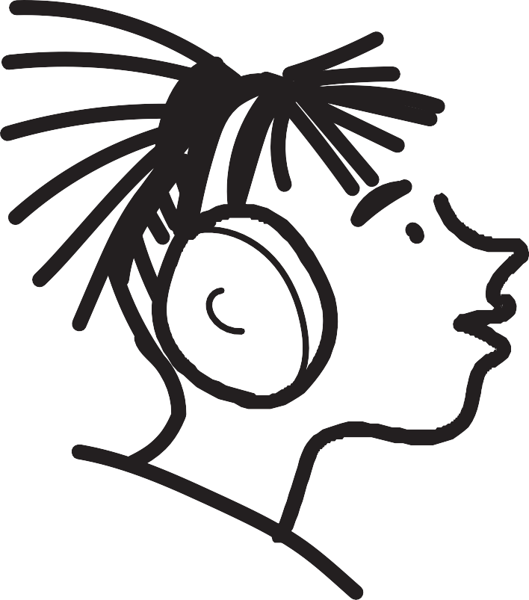


DIE MACHT DER STIMME IN DER SYNCHRONISATION:
EINE KÜNSTLERISCHE UND KULTURELLE REISE
in

Slide 2
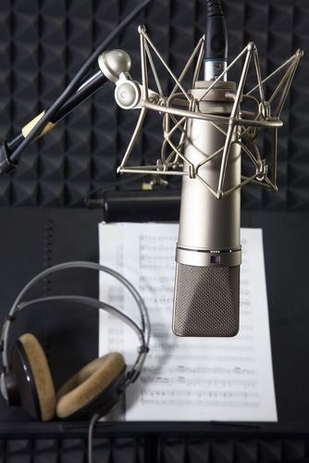

Einführung
Die Stimme ist ein mächtiges und schwer fassbares Instrument, das über bloße Worte und Töne hinausgeht.
In der Synchronisation ist die Stimme die emotionale Manifestation jeder Figur, die das Bild auf dem Bildschirm vervollständigt und verstärkt.
Große Produktionsfirmen wählen die Synchronsprecher:innen sorgfältig aus, um sicherzustellen, dass sie perfekt zu jeder Figur passen und die kulturellen und künstlerischen Erwartungen widerspiegeln.

Slide 3
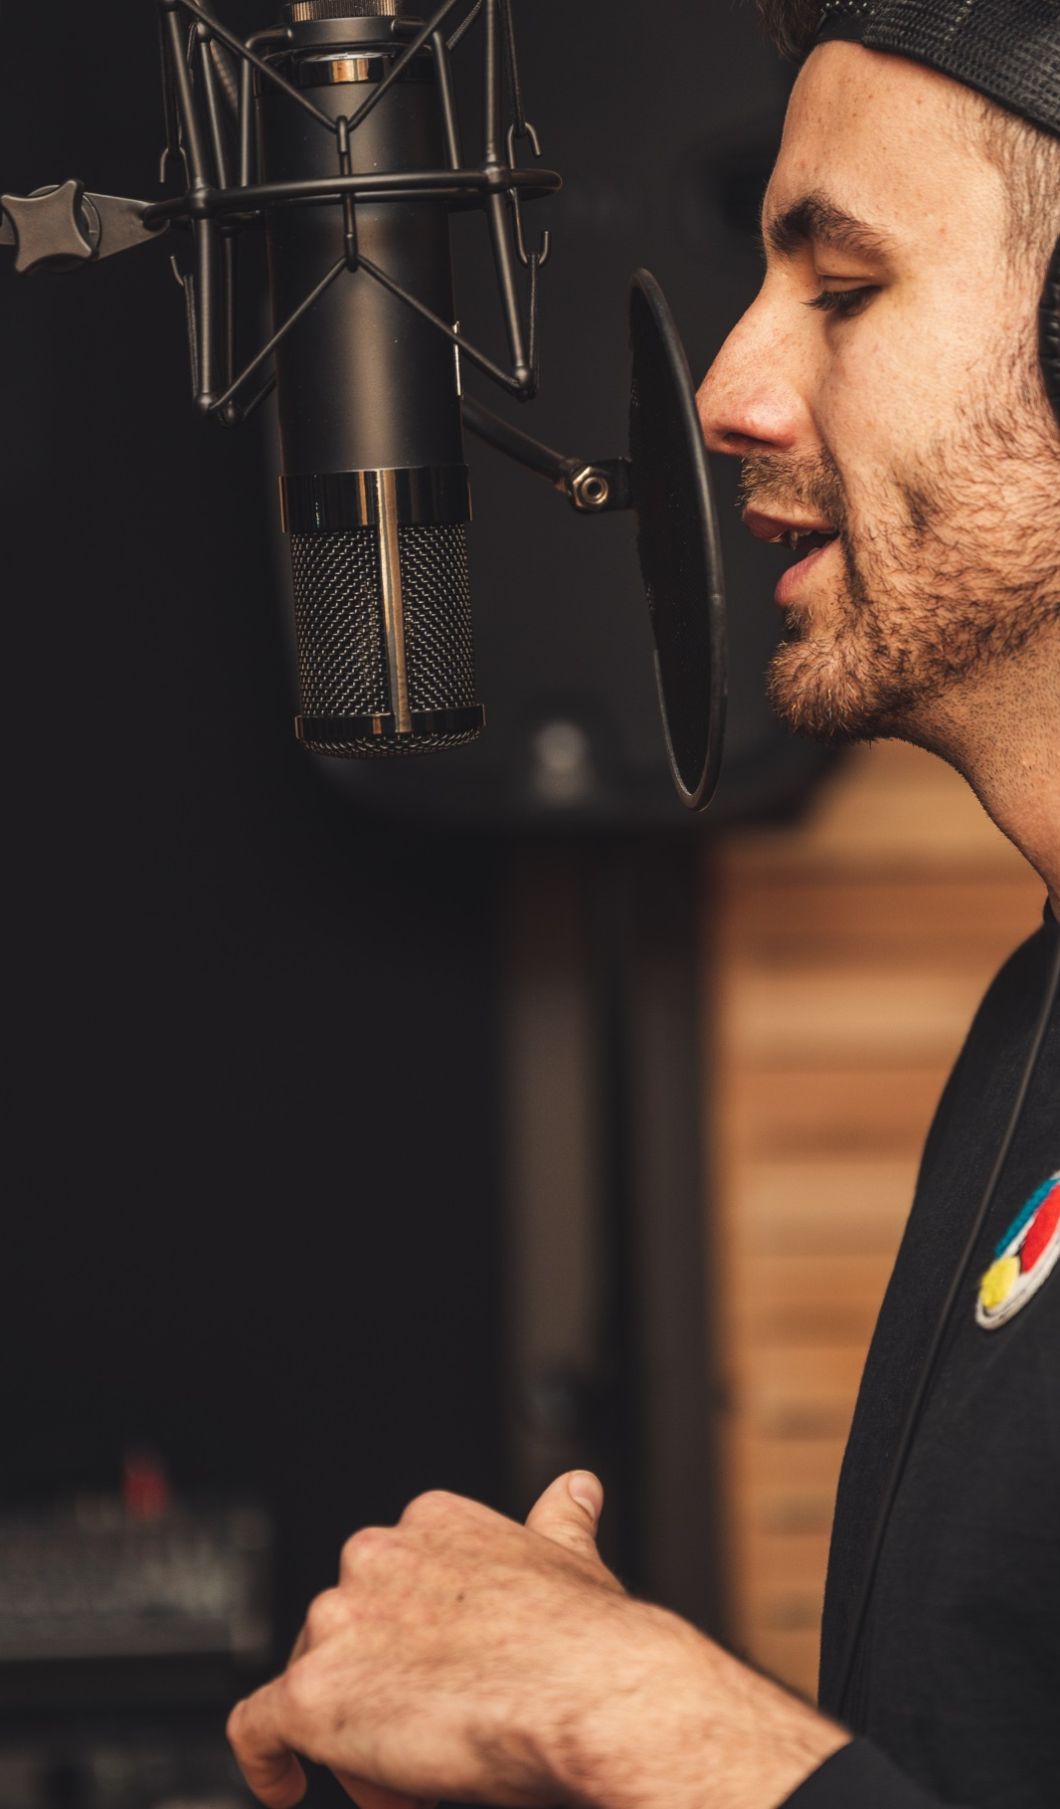

Die Stimme im Kino
Die Stimme im Kino ist ein wesentlicher Bestandteil des Gesamterlebnisses.
Tonschaffende wissen, dass das Verändern oder Entfernen bestimmter Klänge die Wahrnehmung des Bildes durch das Publikum erheblich beeinflussen kann.
Die Synchronsprecher:innen müssen die körperlichen und emotionalen Ausdrücke der Schauspieler:innen auf dem Bildschirm nachahmen, was die Stimme zu einem wesentlichen Element der Aufführung macht.

Slide 4
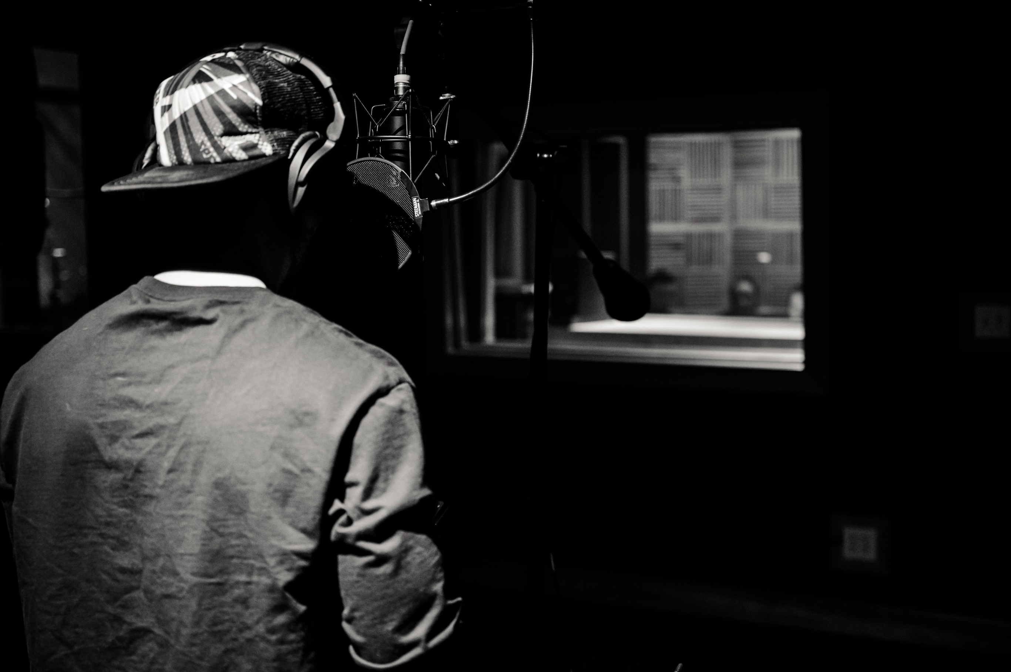
Die einzigartige Kraft der Stimme
Die Stimme ist ein unverwechselbares Instrument mit unzähligen Intonationen, Tonhöhen und Variationen.
Im Rahmen des DUB-IN-Projekts erleichtert die Kraft der Stimme die Kommunikation und den emotionalen Ausdruck des synchronisierten Materials.
Die Synchronisation stützt sich auf die Stimme, um Emotionen und körperliche Ausdrücke zu vermitteln, so dass das Publikum eine Verbindung zu den Figuren und ihren Erfahrungen herstellen kann.
PICTURE BY: pexels-brett-sayles-4007613

Slide 5

Kulturelle Besonderheiten der Stimme
Jede Kultur hat ihre eigene Art, Gefühle durch die Stimme auszudrücken.
Die Synchronisation bietet die Möglichkeit, Figuren an kulturelle Erwartungen und künstlerische Ziele anzupassen.
Mehrsprachige Variationen der Stimme einer Figur können unterschiedliche kulturelle Ausdrucksformen und Erwartungen zum Ausdruck bringen.

Slide 6
Beispiele für kulturelle Referenzen
Beispiele aus der griechischen, deutschen und spanischen Synchronisation zeigen, wie kulturelle Bezüge die Verbindung zwischen dem Publikum und den Figuren verstärken.
Die Sprecher:innen können dem synchronisierten Material ihre eigenen künstlerischen und kulturspezifischen Akzente verleihen, wodurch die Darbietung authentischer und glaubwürdiger wird.

Slide 7
Die pädagogische Kraft der Stimme
Die Stimme hat eine pädagogische Kraft, da Erzieher:innen ihre Stimme einsetzen, um Botschaften zu vermitteln und das Lernen zu erleichtern.
Auch wenn dies nicht der Hauptschwerpunkt von DUB-IN ist, sollte das Bildungspotenzial der Stimme berücksichtigt werden.

Slide 8
Fazit
Die Stimme in der Synchronisation ist nicht nur ein technisches Element, sondern ein künstlerischer und kultureller Ausdruck.
Das Verständnis für die Macht der Stimme ermöglicht es uns, ihr Potenzial im Rahmen des DUB-IN-Projekts und seine Auswirkungen auf Menschen mit psychosozialen Behinderungen zu untersuchen.
Sie prägt die Charaktere und ihre Emotionen und bereichert das Seherlebnis der Zuschauer:innen weltweit.
Bild von: pexels-brett-sayles-4007613

Slide 9
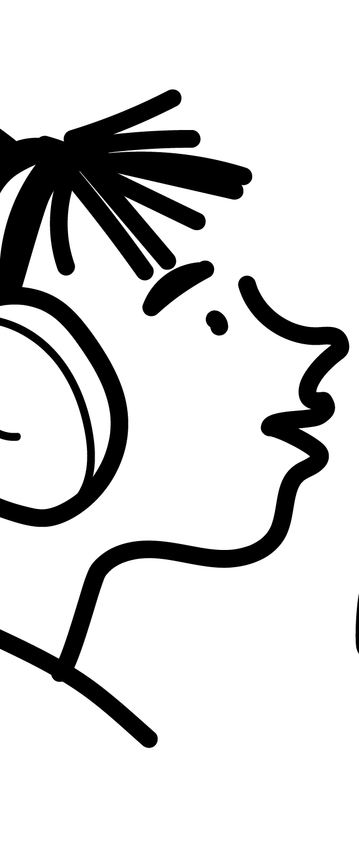








in

